Slide 1
чистящие средства Новинки
Чтобы дети могли сорить в чистоте!
Описание
для интернета
Август 2017

Slide 2
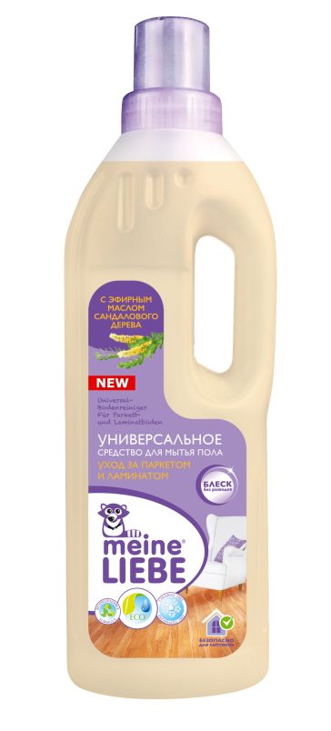
Универсальное средство для мытья пола
Уход за паркетом и ламинатом
Натуральные деревянные полы и ламинат нуждаются в особенном уходе для сохранения блеска и долгой службы.
Подходит для всех видов деревянных напольных покрытий.
Идеально для ламината и паркета.
СВОЙСТВА И ДЕЙСТВИЕ:
деликатно очищает, сохраняя естественный блеск
эфирное масло сандалового дерева в составе средства ухаживает за поверхностями, обеспечивая надежную защиту от влаги и пыли
не оставляет разводов, не требует смывания
обладает легким, натуральным ароматом
Быстро разлагается на биологические составляющие. Не содержит фосфатов, хлора и пр. агрессивных компонентов.
БЕЗОПАСНО ДЛЯ СЕПТИКОВ
Состав: деминерализованная вода, ˂ 5 % АПАВ, ˂ 5 % НПАВ, ксантановая камедь, ароматизатор, эфирное масло сандалового дерева, консервант, краситель/demineralized water, <5% Anionic surfactants, <5% Nonionic surfactants, Xanthan Gum, Parfum, Santalum Album, Preservative, Colour
Объем: 750 мл
РРЦ: 189р.
Артикул ML36102
Штрих-код 4602006191650

Slide 3
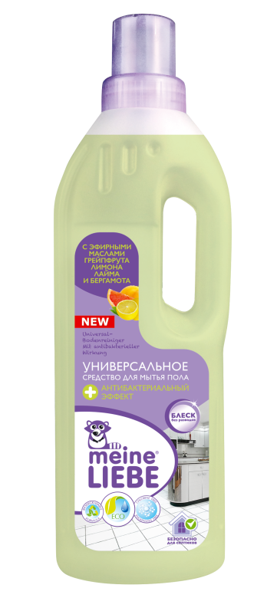
Универсальное средство для мытья пола
Антибактериальный эффект
Лучшее средство для ежедневной гигиены и борьбы с болезнетворными бактериями в вашем доме.
Подходит для всех видов напольных покрытий: линолеума, кафеля ,плитки, искусственного камня, пластика.
СВОЙСТВА И ДЕЙСТВИЕ:
деликатно очищает, сохраняя естественный блеск
эфирные масла грейпфрута, лимона, лайма и бергамота усиливают антибактериальный эффект
не оставляет разводов, не требует смывания
обладает легким, натуральным ароматом
безопасно для животных
Быстро разлагается на биологические составляющие. Не содержит фосфатов, хлора и пр. агрессивных компонентов.
БЕЗОПАСНО ДЛЯ СЕПТИКОВ
Состав: деминерализованная вода, <5% НПАВ, <5% додецил/тетрадецилдиметилбензиламмония хлорид, ароматизатор, краситель, эфирные масла грейпфрута, лимона, лайма и бергамота/demineralized water, <5% Nonionic surfactants, <5% Dodecyl/tetradecyldimethylbenzylammonium chloride,Parfum, Colour, Citrus Paradisi , Citrus Limonum , Citrus Aurantifolia, Citrus Bergamia
Объем: 750 мл
РРЦ: 189р.
Артикул ML36103
Штрих-код 4602006207399

Slide 4
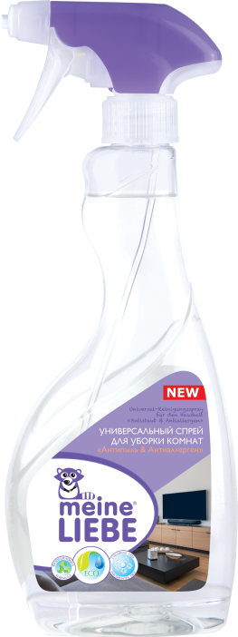
НОВИНКА!
Универсальный спрей
для уборки комнат «Антипыль & Антиаллерген»
Высокоэффективное средство для повседневной
уборки комнат с гипоаллергенным ароматом.
Подходит для людей с аллергией на частицы пыли.
Деликатная формула не содержит абразивных веществ, агрессивных ПАВ и летучих соединений.
Безопасная формула без красителя и безопасным (гипоаллергенным) легким ароматом
Действие:
Бережно удаляет пыль и бытовые загрязнения с мебели
Обладает антистатическим эффектом, предотвращает повторное оседание пыли
Не требует смывания
Придает поверхностям первозданную чистоту и
блеск
Объем: 500 мл
РРЦ: 220 р.
Состав: деминерализованная вода, <5% НПАВ, <5% растворитель, экстракт календулы, ароматизатор, консервант/ demineralized water, <5% Nonionic surfactants, <5% Solvent, Calendula Officinallis Flower Extract, Parfum, Preservative.
Артикул ML38102
Штрих-код 4602006234715

Slide 5
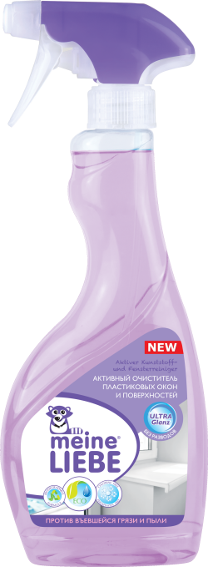
НОВИНКА!
АКТИВНЫЙ ОЧИСТИТЕЛЬ ДЛЯ
ПЛАСТИКОВЫХ ОКОН и ПОВЕРХНОСТЕЙ
Высокоэффективное средство для очищения всех видов пластиковых поверхностей: стеклопакетов и оконных рам, подоконников, внешних и внутренних деталей стиральной машины.
Незаменимо в уходе за пластиковыми экранами ванн и рамами душевых кабин.
Действие:
Средство быстро удаляет следы въевшейся грязи, пыли, бережно очищает полимерные покрытия пластиковых окон.
Не оставляет разводов, придает блеск, препятствует повторному оседанию пыли и грязи.
Быстро разлагается на биологические составляющие.
Не содержит нашатырного, этилового спирта и пр. агрессивных компонентов
Объем: 500 мл
РРЦ: 212 р.
Состав: деминерализованная вода, < 5%, НПАВ, 5-15% растворитель, краситель, консервант, ароматизатор, лимонен, линалоол / demineralized water, < 5% Nonionic surfactants, 5-15% Solvent, Colour, Preservative, Parfum, Limonene, Linalool.
Артикул ML35103
Штрих-код 4602006234692

Slide 6
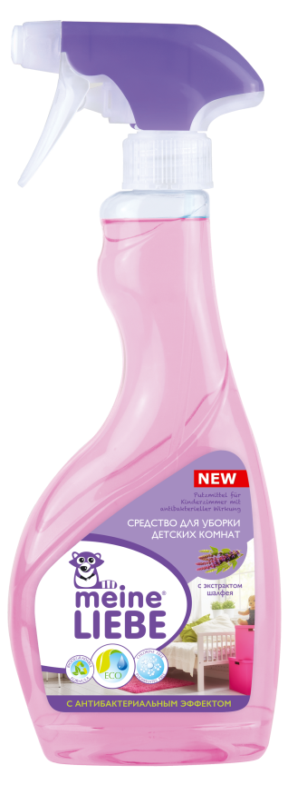
НОВИНКА!
БЕЗОПАСНОЕ СРЕДСТВО
ДЛЯ УБОРКИ ДЕТСКИХ КОМНАТ
С антибактериальным эффектом
Подходит для уборки всех поверхностей в детских комнатах, протирки игрушек и мебели.
Эффективно удаляет органические загрязнения от молока, фруктовых и овощных пюре, соков, а также следы от фломастеров, карандашей, наклеек и другие бытовые загрязнения.
Действие:
Быстро удаляет следы загрязнений и пыли.
Бережно очищает поверхности, с которыми соприкасается ребенок.
Обладает антибактериальным эффектом.
Содержит экстракт шалфея.
Не оставляет разводов, придает блеск.
Безопасная уборка в присутствии ребенка.
Объем: 500 мл
РРЦ: 245 р.
Состав: деминерализованная вода, < 5% неионогенные ПАВ, растворитель, додецил/тетрадецилдиметилбензиламмония хлорид, экстракт шалфея, консервант, краситель, ароматизатор, гексилциннамаль/demineralized water, <5% Nonionic surfactants, solvent, Dodecyl/tetradecyldimethylbenzylammonium chloride, Salvia Оfficinalis (Sage) Extract, Preservative, Colour, Parfum, Hexyl Cinnamal
Артикул ML38103
Штрих-код 4602006234739

